Slide 1



BAHAN EVALUASI
DINAS KELAUTAN DAN PERIKANAN
TAHUN ANGGARAN 2026
Progress s.d 11 September 2026

Slide 2


RINGKASAN APBD DINAS KELAUTAN DAN PERIKANAN T.A 2026
Rp. 54.414.981.314,64
(APBD PERKADA 3)
Rp. 34.542.726.615,00 (63,48%)
Fisik 66,70%
Realisasi s.d 11 September 2026

Slide 3
KESESUAIAN TARGET DAN REALISASI KEUANGAN APBD PERKADA (3) TA. 2026
S.D 11 September 2026
Target Realisasi Keuangan Periode September
Target : 67 %
Realisasi : 34.542.726.615,00 (63,48%)
Keuangan Daerah : %
Target Realisasi Fisik Periode September
Target : 76 %
Realisasi : 66,70%
Fisik Daerah : 3%

Slide 4
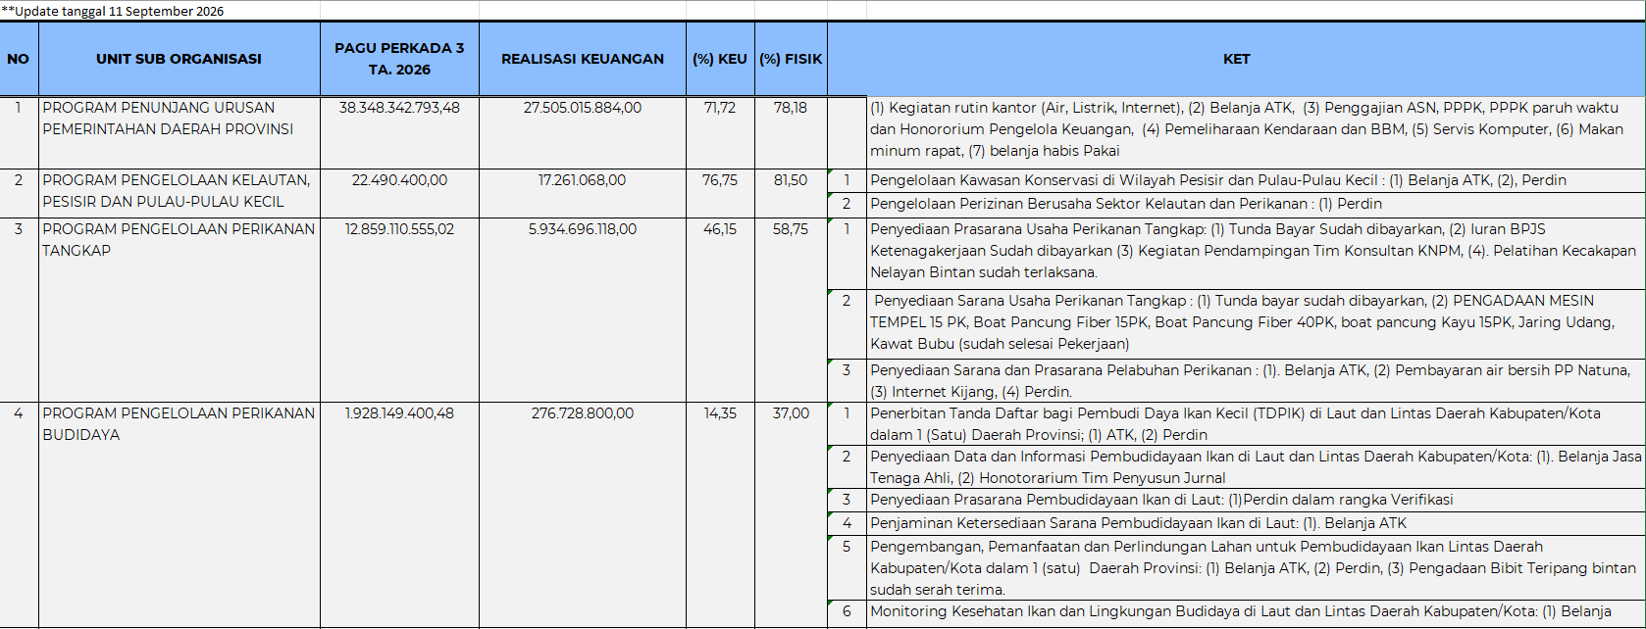
REKAPITULASI ANGGARAN PER SUB ORGANISASI
DINAS KELAUTAN DAN PERIKANAN PROV. KEPRI TA. 2026

Slide 5
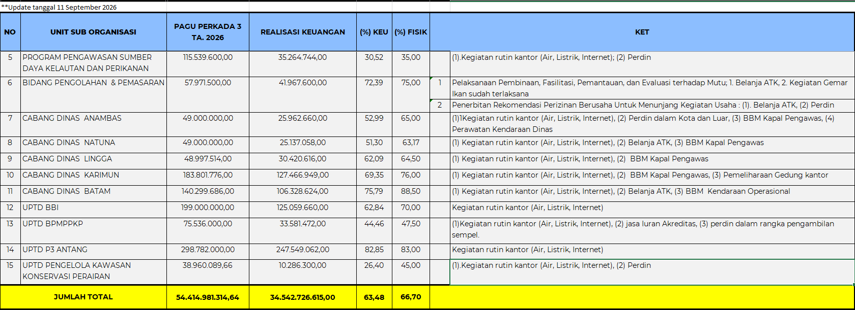
REKAPITULASI ANGGARAN PER SUB ORGANISASI
DINAS KELAUTAN DAN PERIKANAN PROV. KEPRI TA. 2026

Slide 6
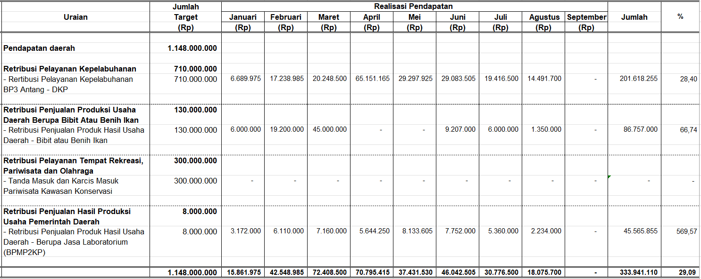
Realisasi Pendapatan
Dinas Kelautan dan Perikanan
Provinsi Kepulauan Riau T.A 2026

Slide 7






@humasdkpprovkepri
https://dislautkan.kepriprov.go.id/

